Slide 2
Наступила уж весна! Ручеёчки зазвенели! Наступает Смеха день — Самый лучший день в апреле! Каждый может пошутить, Разыграть друзей и близких. В этот день нельзя грустить, И ходить печальным, кислым! Позвоните, пошутите, Разыграйте всех друзей! Пусть про первое апреля Вспоминают поскорей!

Slide 3
Из истории праздника
Предполагают, что этот праздник имеет общие корни с античными днями весны, когда население древних городов и сельских мест собиралось в лесах и рощах и устраивало оргии с песнями, танцами, жертвоприношениями богам. Древние греки считали, что человек должен обязательно смеяться. Они утверждали, что смех очищает, и даже называли такое состояние «катарсис» — очищением смехом. Именно в античный период истории возникли анекдоты — короткие юмористические рассказы, а также эпиграммы — остроумные короткие надписи, сначала на могильных плитах, а затем и как литературное произведение.

Slide 4
Жить со смехом — хорошо, Вредно жить без смеха, Если шутишь, для друзей — Та еще потеха! Юмористам всем привет, Наши поздравленья, Потому что смех для нас Нужен, без сомненья! Кто придумывает смех — Будьте вы здоровы! Получайте поздравок — Юморите снова!

Slide 5
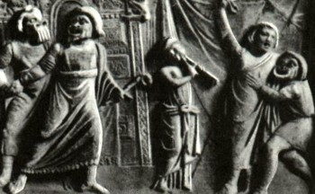
Историческая справка
Древний Рим – праздник глупцов
Франция – апрельская рыба
Англия – День всех дураков
Россия - первый массовый первоапрельский розыгрыш состоялся в Москве в 1703 году

Slide 6
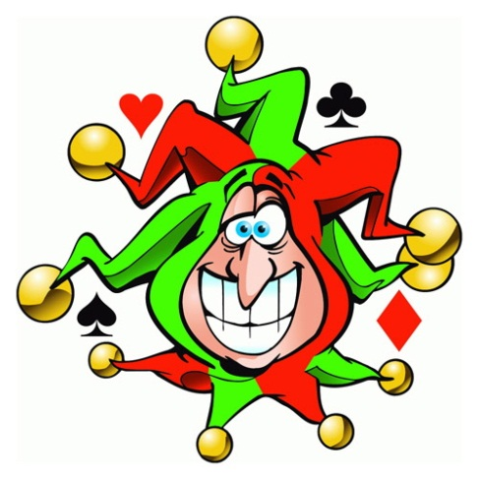
Россия
Праздник пришел с Запада, начал отсчет времени с эпохи Петра I. Его завезли в Россию придворные-иностранцы. Сначала праздник смеха отмечали только в знатных домах, но затем он постепенно распространился и на весь русский народ. Если при знатных дворах веселье создавали шуты, то простые люди с удовольствием смеялись над скоморохами, которые умели своими шутками да прибаутками доставить удовольствие любому зрителю от мала до велика.

Slide 7
1 апреля в России
Знаешь ли ты традиционные первоапрельские розыгрыши в нашей стране?
Есть ли розыгрыши в других странах, которые похожи на розыгрыши в нашей стране?
Как ты думаешь, почему это?

Slide 8
Традиция
В России главный лозунг Дня смеха:
«Первое апреля — никому не верю!», поэтому считается, что просто необходимо в этот день кого-нибудь обмануть, желательно смешно и не зло.

Slide 9
Шутки в школе
Ставить оценки вверх ногами
Писать диктант задом наперед
Надеть одежду задом наперед
Конкурс шуток

Slide 10
Англия
1 Апреля они называют не День смеха, а День всех дураков. В 1860 г. многие жители Лондона получили официальные приглашения на торжественную церемонию умывания белых львов, которая должна была состояться в 11 утра 1 апреля в Тауэре. Почти все получившие приглашения примчались к Тауэру утром в назначенный день, пытаясь проникнуть через ворота этой лондонской тюрьмы на загадочный праздник. Они не сразу поверили, что это был всего лишь розыгрыш.

Slide 11
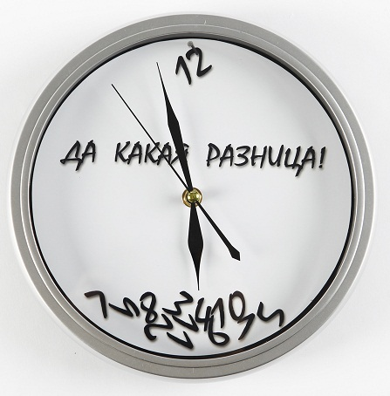
1 апреля в Англии
В Англии принято разыгрывать друг друга только до 12 часов дня. Стандартные первоапрельские шутки — сказать:
«У тебя шнурок развязался», перевести часы или еще что-нибудь в этом роде. В Англии принято на 1 апреля посылать друг другу смешные открытки или сувениры.

Slide 12
Франция
В 1564 г. король Карл IX перенес празднование Нового года с 1 апреля на 1 января. Но люди настолько привыкли к весеннему празднику, что многие продолжали поздравлять друг друга с Новым годом 1 апреля. Шли года, и это стало восприниматься как розыгрыш. Так родилась традиция весеннего праздника обмана и веселья.

Slide 13
1 апреля во Франции
1 апреля можно встретить людей с бумажной рыбой на спине. Их называют «апрельской рыбой». Все стараются быть бдительными, «не остаться в рыбах», то есть в дураках. А еще французы шутят так: подсыпают друзьям в сахарницу соль, в сладкий пирог кладут перец. Они также любят давать друг другу бессмысленные поручения, например, найти и принести сладкий уксус.

Slide 14
1 апреля в Армении
Армяне, как известно, всегда славились своим искрометным юмором. В Армении 1 апреля отмечают День сатиры и юмора официально. Говорят, что причиной тому стали весенние капризы погоды — армяне стараются задобрить природу шутками и розыгрышами.

Slide 15
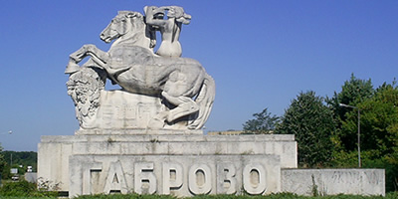
1 апреля в Болгарии
Жители очень любят шутки и розыгрыши, особенно дети. Газеты и радио тоже с удовольствием разыгрывают население, преподнося просто сногсшибательные новости! Есть в Болгарии такой город Габрово. Жители этого города славятся своим непревзойденным чувством юмора. Там постоянно проходят выставки карикатур и устраиваются юморины.

Slide 16
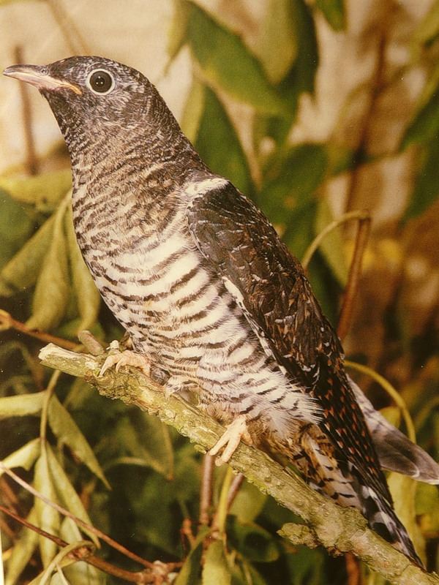
1 апреля в Шотландии
В Шотландии День дурака отмечается не один день, а целых два! Первый день называют Днем кукушки, а тех, кого удалось обмануть, — «разинями». Второй день празднования называют Днем хвоста. Шотландцы с удовольствием подкладывают друг другу специальные резиновые мешки, которые при надавливании издают не совсем приличные звуки.

Slide 17
Шотландия
Шотландцы шутят грубовато: они оставляют на спине своих жертв листок с призывом: «Пни меня!».

Slide 18
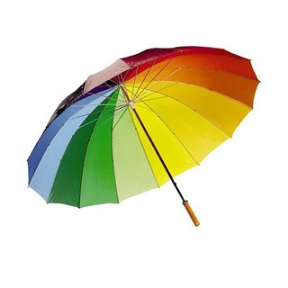
1 апреля в Италии
«Первоапрельская рыбка» —так в Италии называют этот праздник. 1 апреля на спине можно увидеть симпатичную бумажную рыбку, старательно нарисованную и раскрашенную. Если 1 апреля идет дождь, то в зонтик кто-нибудь может бросить конфетти. Раскроете зонтик — будет настоящий фейерверк! А еще кто-нибудь из членов семьи может перевести все часы в доме на час назад. Вместо сахара в сахарнице почему-то появляется соль, а в солонке, откуда ни возьмись, — сахар!

Slide 19
1 апреля в Румынии
Румынию называют страной смеха и юмора, настолько остроумны ее жители. У них всегда наготове анекдот, шутка или забавный рассказ. Главными героями анекдотов в Румынии являются Пэкалэ и Тындалэ, высмеивающие чаще всего самих себя. Пэкалэ — маленький, хитроватый, но добрый и честный. Тындалэ — высокий, простоватый и плутоватый.

Slide 20
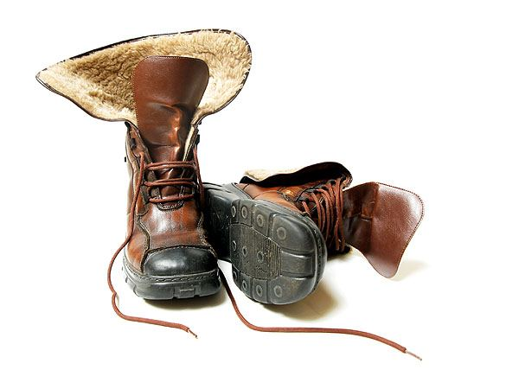
1 апреля в США
В Америке 1 апреля шутят очень безобидно: «Ой, у тебя шнурок развязался!» или «В чем это ты испачкался?» Школьники разыгрывают друг друга, а того, кто «попадается», называют апрельским дураком. А по телевизору в этот день могут объявить список самых глупых людей, причем обычно в него попадают самые известные люди. Но при этом диктор должен сначала предупредить, что сейчас будет произнесена первоапрельская шутка.

Slide 21
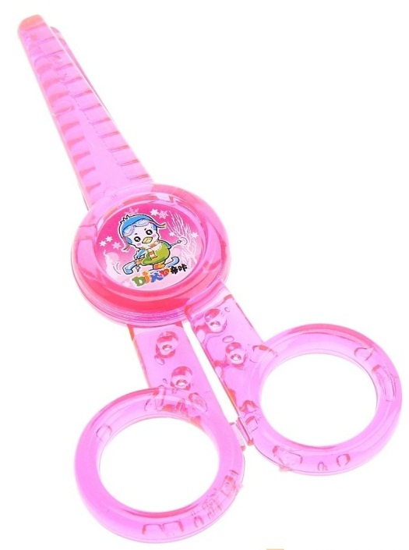
1 апреля в Финляндии
В Финляндии 1 апреля, как и в других странах, считается Днем шуток и обманов. А финны шутить умеют! Издавна во время больших праздников родители давали детям шуточные поручения — отправляли в соседский двор за чем-нибудь несуществующим, например,
за стеклянными ножницами.

Slide 22
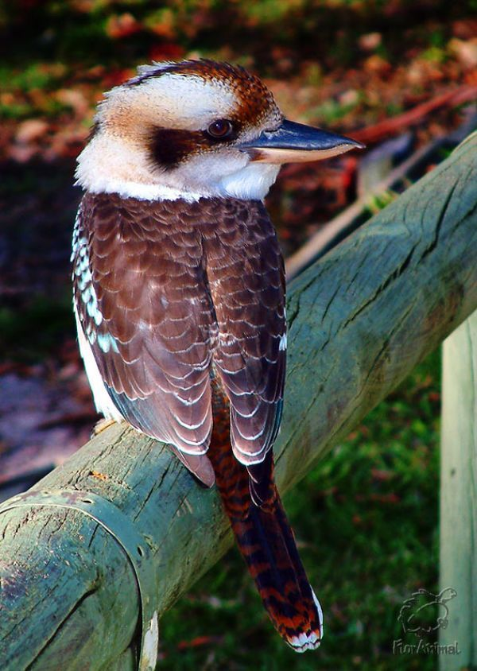
1 апреля в Австралии
1 апреля начинается со смеха птицы кукабарры-пересмешника. Проснувшись, все немедленно начинают разыгрывать друг друга и дарить необычные смешные подарки. Только нужно успеть все это проделать до обеда, иначе самого шутника сочтут не очень умным. В розыгрышах принимают участие даже газеты, радио и телевидение.

Slide 23
Древний Рим
Примерно 2000 лет назад в Древнем Риме справляли праздник, похожий на сегодняшний День смеха, он назывался Днем глупцов. В этот день по всему Риму люди шутили и устраивали разные розыгрыши.

Slide 24
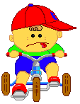
Посмеёмся вместе!
Прочитай шутку и улыбнись. Норвежские врачи считают, что три минуты смеха равны пятнадцати минутам физической зарядки.
Папа. Сегодня прекрасный день?
Почему ты спрашиваешь об этом каждое утро?
- Видишь ли, наша учительница сказала, что в один прекрасный день она от меня с ума сойдёт.

Slide 25
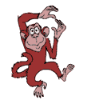
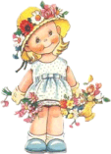
На экскурсии в зоопарке первоклассник спрашивает учителя:
- А эту обезьяну выпустят на свободу, когда она станет человеком?
Мама привела дочку к врачу:
Доктор, у дочки глазки выпучены и улыбка не сходит с лица.
Доктор:
- А вы ей косички послабее заплетать не пробовали?

Slide 26
Отец спрашивает сына, возвратившегося из школы:
-Тебя сегодня вызывали?
- Да, - ответил сын и добавил: - а тебя назавтра вызывают.
Лев собрал всех на поляне и говорит:
Все красивые налево, а умные – направо.
Все начинают выстраиваться в две шеренги, а обезьяна мечется то туда, то сюда. Лев ей:
Ты что?
Но не могу же я разорваться!

Slide 27
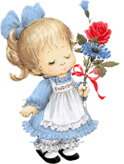
Скороговорка
Проговори быстро скороговорку, чётко выговаривая каждое слово.
Собирала Маргарита маргаритки на горе, растеряла Маргарита маргаритки во дворе.

Slide 28
Загадка-шутка
Когда руки бывают местоимениями?
Что с земли легко подымешь, но далеко не закинешь?
Летели три страуса. Охотник одного убил. Сколько страусов осталось?
Какая столица европейского государства стоит на мягкой подстилке?
Что у коровы впереди, а у быка позади?
Чем лошадь отличается от иголки?
когда они ВЫ-МЫ-ТЫ
Пух
страусы не летают
Париж на Сене
буква «К»
на иголку сначала сядешь, потом подпрыгнешь, а на лошадь сначала подпрыгнешь, потом сядешь

Slide 29
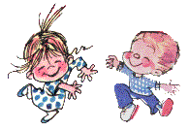
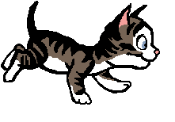
Перевёртыши
Дылда-дочь от мамы смылась…
Крошка-сын к отцу пришёл…
Громче, кошки, - пёс в подвале.
Тише, мыши, - кот на крыше.

Slide 30
Быль об умной кошке
Сказка о глупом мышонке
Быль о серебряной курице
Сказка о золотом петушке

Slide 31
Тест
«Есть ли у вас чувство юмора?»
1. Любите ли вы смеяться?
2. Умеете ли вы с юмором выходить из неприятных ситуаций?
3. Согласны пи вы с мнением, что брак — самая смешная вещь в мире?
4. Смеетесь ли вы наедине с самим собой, когда читаете или смотрите по телевизору что-нибудь смешное?
5. Если вы заметили, что вас обманывают, можете ли вы не показать вида?
6. Рассказывают ли ваши родные, друзья анекдоты, веселые истории?
7. Если вы находитесь в компании, то хотите выглядеть самым остроумным, быть в центре внимания?
8. Когда вы в плохом настроении, не раздражает ли вас смех окружающих?
9. Из всех жанров не предпочитаете ли вы комедию? 10.Считаете ли вы себя человеком с чувством юмора?

Slide 32
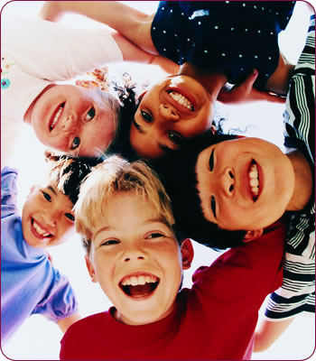
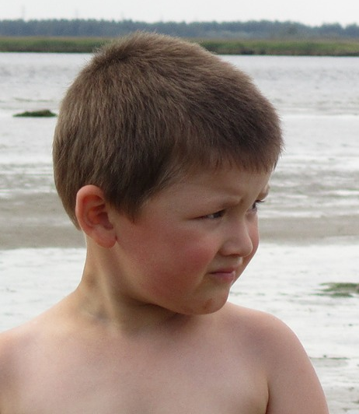
Ключ к тесту
Если вы ответили «да» на 6 и более вопросов, то у вас с чувством юмора все в порядке. И это помогает вам даже в самые трудные периоды жизни.
Если же у вас 5 и менее ответов «да», то с чувством юмора у вас плоховато. А ведь улыбка, смех — это показатель здоровья, стабильности, успеха в жизни. С ними легче преодолевать неприятности. Попытайтесь же изменить себя и посмотреть на жизнь со смешной стороны, не принимайте всё слишком всерьёз, к чему-то относитесь полегче — далеко не всё в жизни стоит серьёзных переживаний.

Slide 33
Доброй шуткой, милой шуткой Начинайте день, друзья! Шуткой мудрой, шуткой чуткой, Без которой жить нельзя! Смех полезней человеку, Чем хороший препарат. Кто смеется, тот в аптеку Ходит реже, говорят. Шутка ценится недаром, А хорошая - вдвойне. Больше, больше с каждым годом Смеха, шуток в каждом дне.
В общем,
СМЕЙТЕСЬ НА ЗДОРОВЬЕ!

